Slide 1
Неуспешность в деле
МБОУ СШ №56
г. Красноярск
«Проблема школьных трудностей поднимается во всем мире.
Это серьезнейшая проблема потому, что она и социальная, и психологическая, и медицинская, и педагогическая...»
М.М. Безруких, академик, директор Института возрастной физиологии РАО

Slide 2
− в демонстрации низких результатов при прохождении обучающимися внешних оценочных процедур (ВПР, ГИА, краевые проверочные работы;
− наличии низкой внутренней мотивации обучающихся к обучению;
− отсутствии индивидуализации образовательного процесса;
− отсутствии школьных программ профилактики учебной неуспешности детей.

Slide 3
Неуспеваемость -
Школьная неуспешность -
это ситуативное или устойчивое отставание школьника в освоении учебного материала по одному или нескольким предметам программы.
нежелание или неспособность ученика выполнять требования образовательной программы, потеря интереса к школьной жизни и позиции учащегося, педагогическая запущенность, трудновоспитуемость.

Slide 4
В чем конкретно проявляется синдром школьной неуспешности, кроме неуспеваемости:
• постоянно высокий уровень тревоги;
• низкая мотивация учиться;
• нарушения внимания, памяти;
• неусидчивость или уход в себя;
• заниженная (или неадекватная) самооценка, представление о себе как о «безнадежном», «плохом ученике»;
• неуверенность в себе;
• неверие в возможность удачи;
• ожидание помощи от других.

Slide 5
причины школьной неуспешности и неуспеваемости

Slide 6
Внутренние причины учебной неуспешности:
Недостатки биологического развития:
а) дефекты органов чувств;
б) соматическая ослабленность;
в) особенности нервной системы, отрицательно влияющие на учение;
г) психологические отклонения.
Недостатки психического развития личности:
а) слабое развитие эмоционально-волевой сферы личности;
б) отсутствие положительных познавательных интересов, мотивов,
потребностей.
Недостатки воспитанности личности:
а) недостатки в развитии моральных качеств личности;
б) проблемы в отношениях с учителями, коллективом, семьей и пр.;
в) проблемы воспитания в семье.

Slide 7
Внешние причины:
Недостатки образования личности:
а) пробелы в знаниях и специальных умениях;
б) пробелы в навыках учебного труда.
Недостатки опыта влияния школы:
а) недостатки процесса обучения, учебных пособий и пр.;
б) недостатки воспитательных влияний школы (учителей,
коллектива, учащихся и др.).
Недостатки влияния внешкольной среды:
а) недостатки влияний семьи;
б) недостатки влияний сверстников;
в) недостатки влияний культурно-производственного окружения.

Slide 8
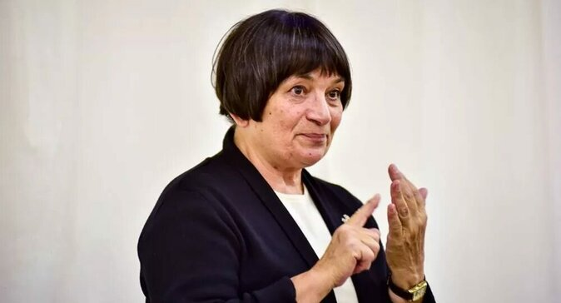
Марьяна Михайловна Безруких
Советский и российский учёный-физиолог, психолог, доктор биологических наук, профессор, академик РАО (с 2004 года), лауреат Премии Президента РФ в области образования, директор Института возрастной физиологии Российской академии образования (с 1996 года).
1. Нарушение социально-психологической адаптации.
2. Завышенные ожидания родителей по поводу школьной успеваемости ребенка.
3. Отношения в школе: с педагогом, классом и атмосфера в школе.
4. Личностные качества ученика.
5. Эмоциональные особенности ребенка.
6. Интеллект и особенности познавательных процессов.
7. Нарушения функционирования нервной системы ребенка.

Slide 9
Диагностика
учебной
неуспешности

Slide 10
В ходе урочной деятельности учителю важно обнаружить признаки отставания, которые описаны В.С. Цетлин:
Ученик не может объяснить цель выполняемого им упражнения, сказать, на какое правило оно дано, не выполняет предписаний правила, пропускает действия, путает их порядок, не может проверить полученный результат и ход работы.
Ученик не может
сказать, в чем трудность задачи, наметить план ее решения, решить задачу самостоятельно, указать, что получено нового в результате ее решения.
ответить на вопросы по тексту, сказать, что нового из него узнал. Эти признаки могут быть обнаружены при решении задач, чтении текстов и слушании объяснения учителя.
Ученик не задает вопросов по существу изучаемого, не делает попыток найти и не читает дополнительных к учебнику источников.
Ученик не реагирует эмоционально (мимикой и жестами) на успехи и неудачи, не может дать оценки своей работе, не контролирует себя.
Ученик не активен и отвлекается в те моменты урока, когда идет поиск, требуется напряжение мысли, преодоление трудностей. Эти признаки могут быть замечены при решении задач, при восприятии объяснения учителя, в ситуации выбора задания для самостоятельной работы.

Slide 11
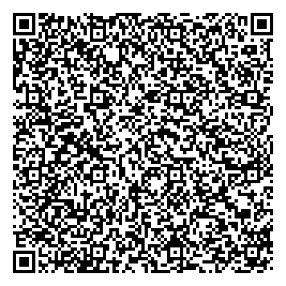

Slide 12
Виды работ | Когда? | Зачем? | Что? | Как?
Работа на уроке | При выявлении стадии развития, на которой находится ученик, определении зоны его ближайшего развития посредством регулярного мониторинга, диагностики | Для предотвращения отставания, своевременного усвоения предмета | 1.Создание микроклимата в классе. 2. Алгоритмизация действий. 3. Удержание интереса. 4. Формирование мотивации к обучению. 5. Стимулирование оценкой, похвалой | 1. Вести карту наблюдения. 2. Работа в группах, парах. 3. Индивидуальные консультации. 4. Уроки коррекции знаний. 5. Опорные конспекты, памятки. 6. Дидактические игры
Внеурочная деятельность | При возникновении затруднений: – в изучении нового материала; – выявлении пробелов в знаниях | Для: предупреждения неуспеваемости; ликвидации выявленных пробелов в знаниях; формирования мотивации, интереса к учебе | Индивидуально-личностный подход в работе со слабоуспевающими и неуспевающими учащимися | 1. Индивидуальные и групповые консультации. 2. Оказание помощи при выполнении домашнего задания (карточки-инструкции, помощь сильных учеников). 3. Творческие задания
Воспитательная работа | Регулярно, опираясь на контроль со стороны учителей предметников | Для формирования личности школьника, мотивации, интереса к учебе | Индивидуально-личностный подход, создание комфортной среды | 1. Вовлечение в кружки, КТД. 2. Проведение тематических классных часов, предметных недель. 3. Опора на хобби
Работа с родителями | При отставании в учебе, пропусках занятий, невыполнении домашнего задания | Для оказания профессионально-педагогической помощи | Определение типа ученика и причин неуспеваемости | Тематические родительские собрания. Индивидуальная и групповая работа

